Slide 1
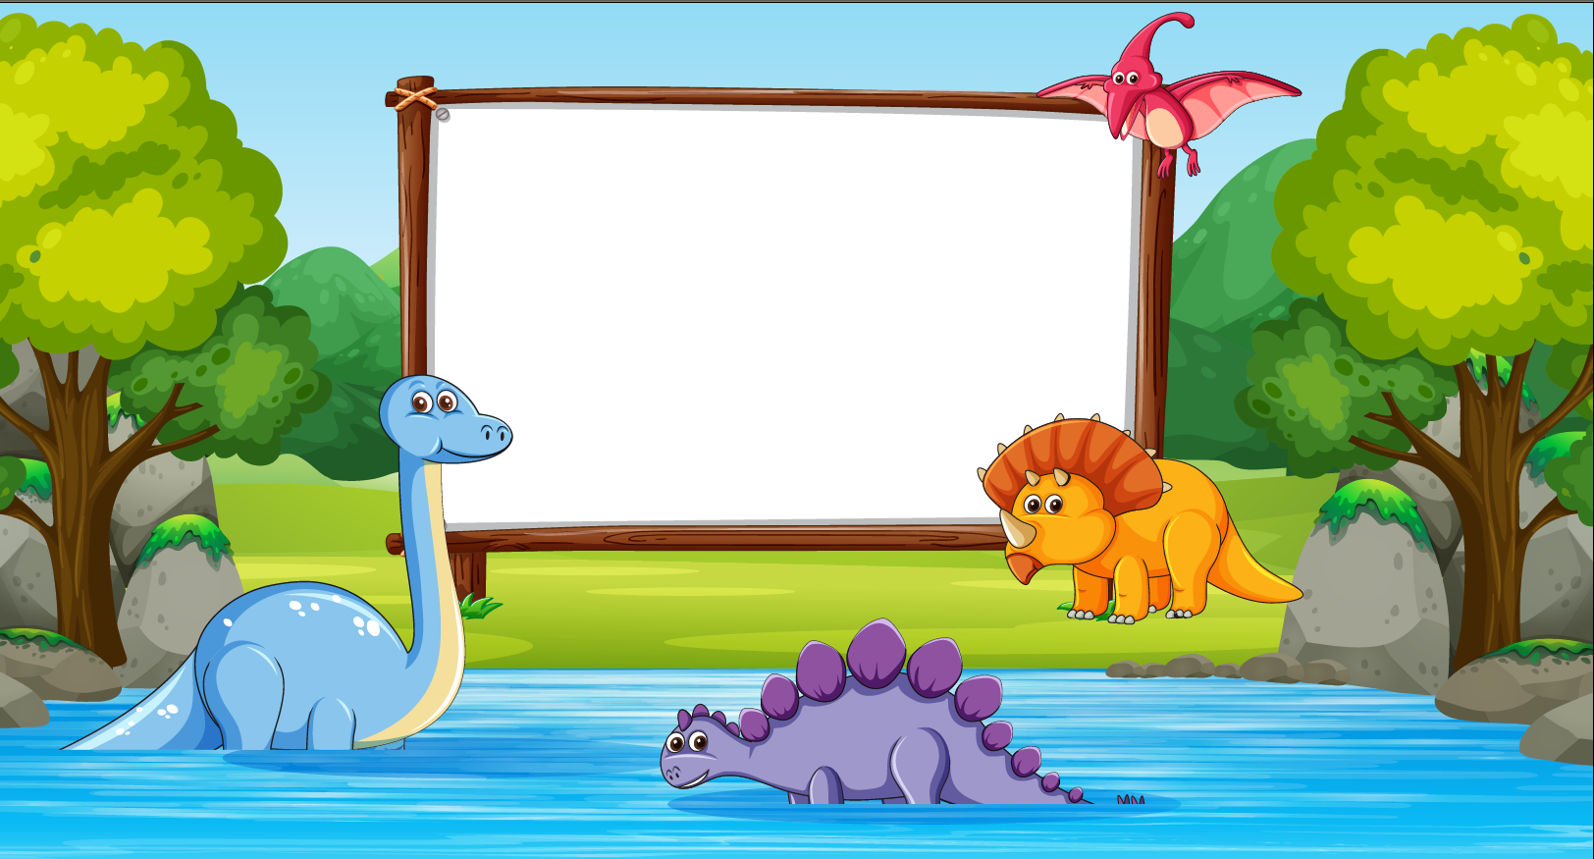
KHỞI ĐỘNG

Slide 2

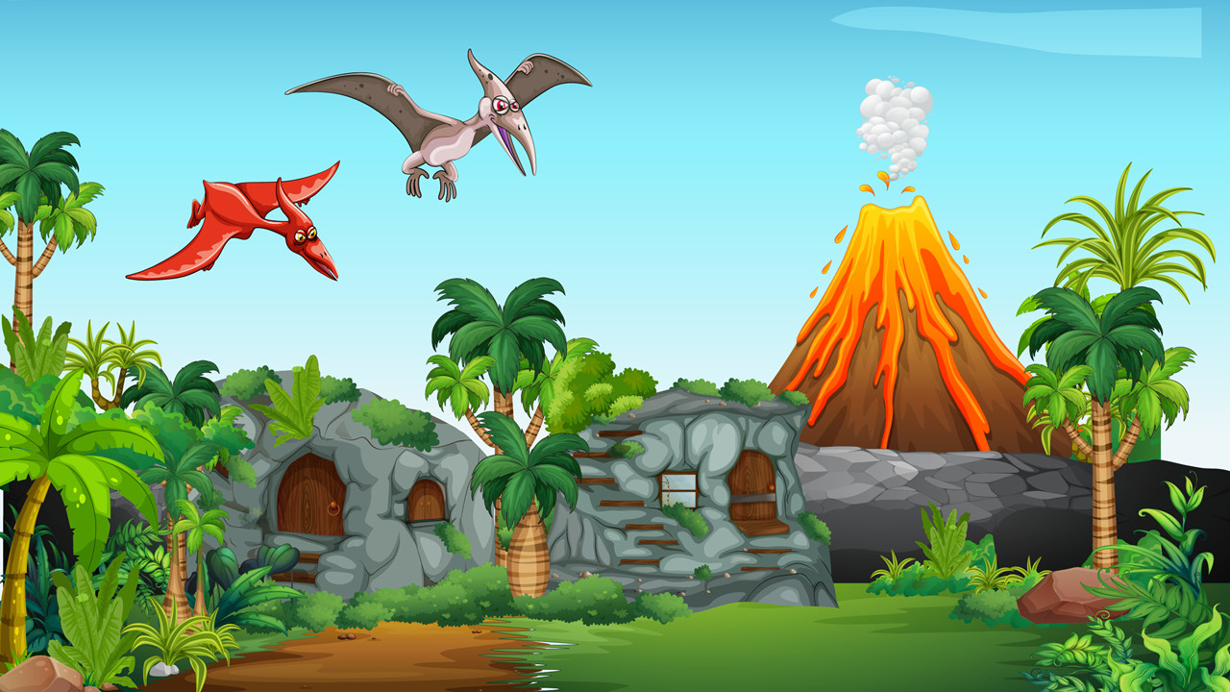

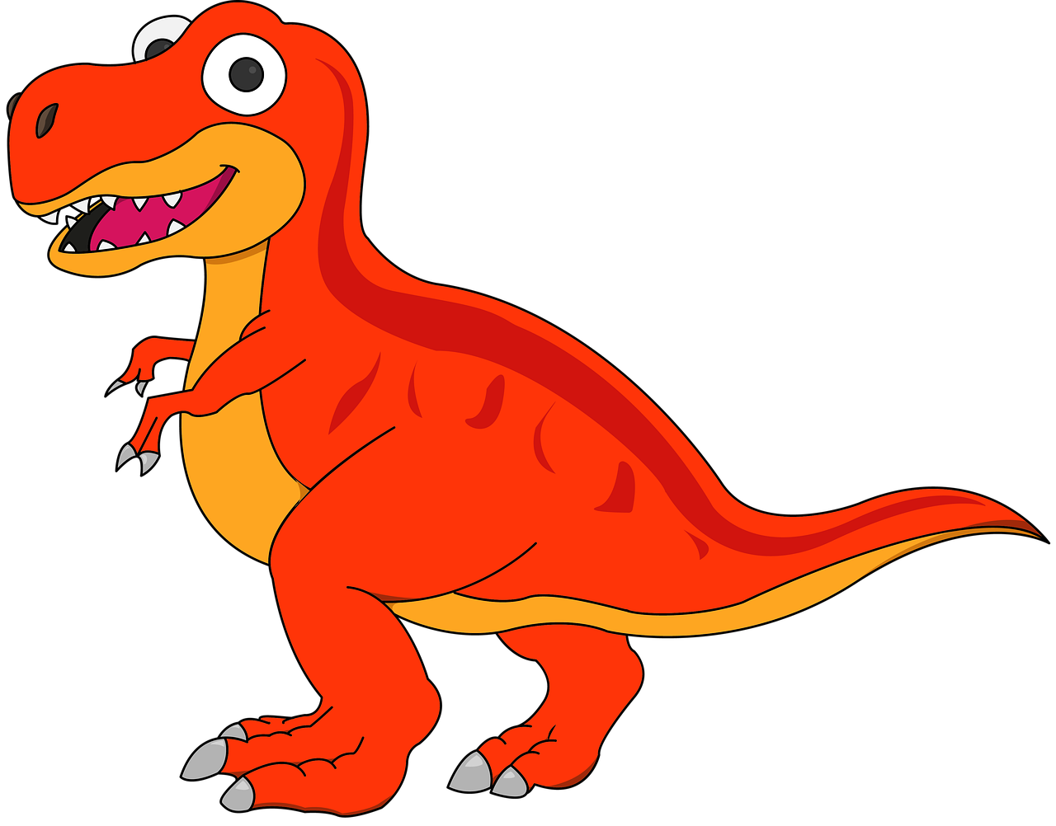


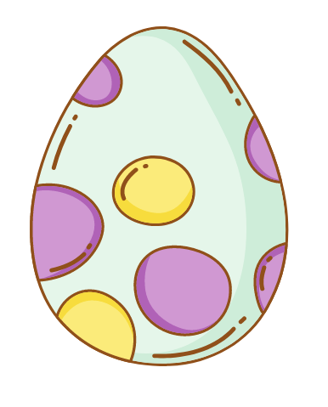
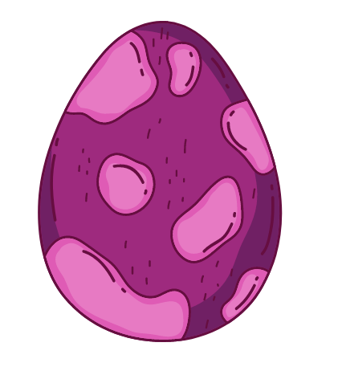
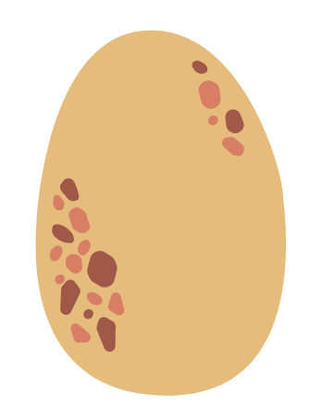


Slide 3

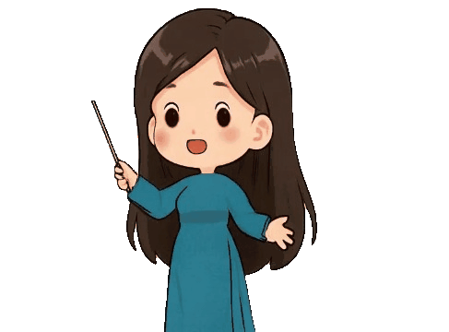

Slide 4
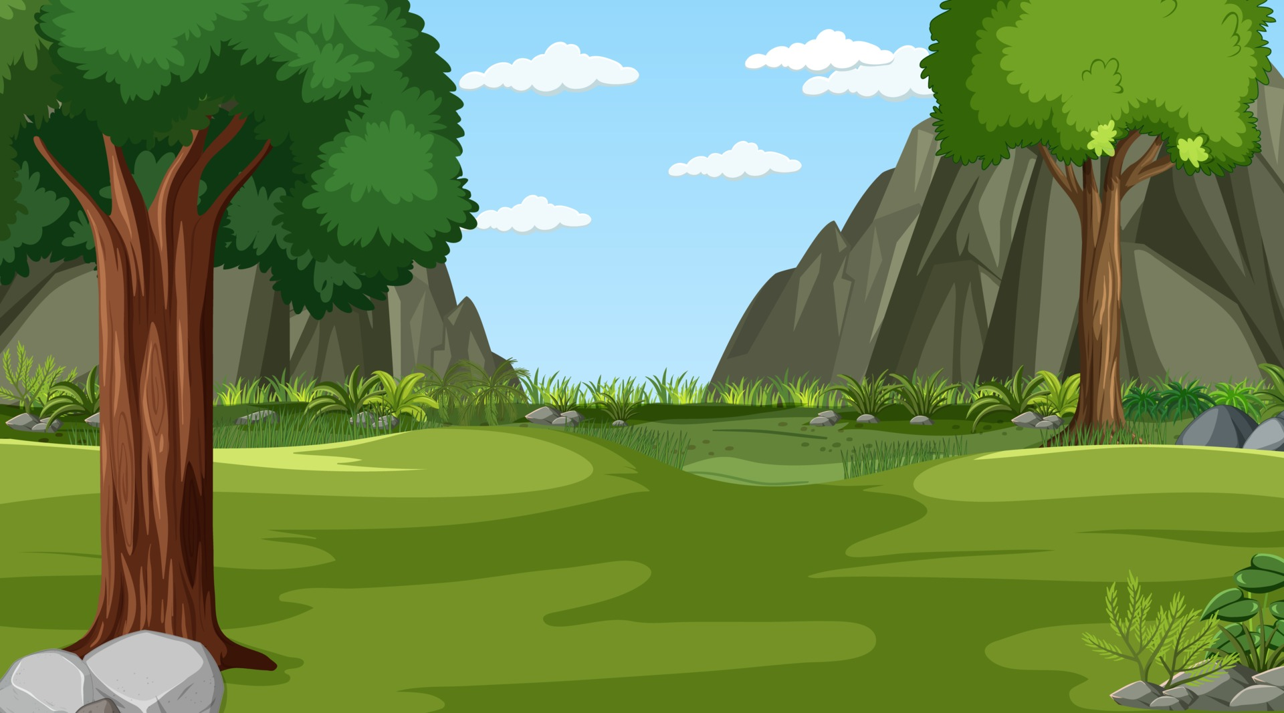



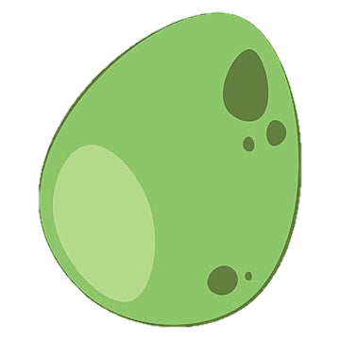

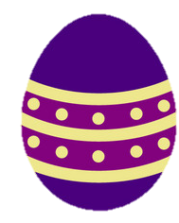
Số lẻ
Số chẵn
2
0
9
6
7
8
4
3
1
5

Slide 5





Thứ … ngày … tháng … năm …

Slide 6


Slide 7
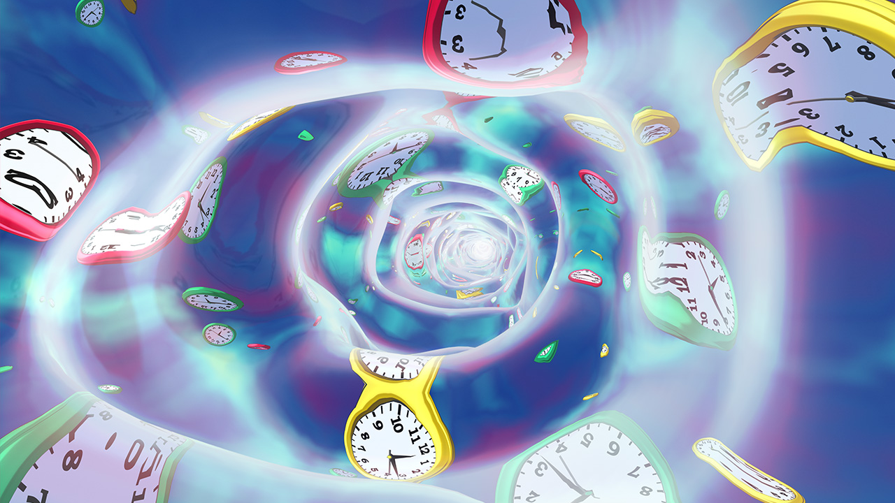
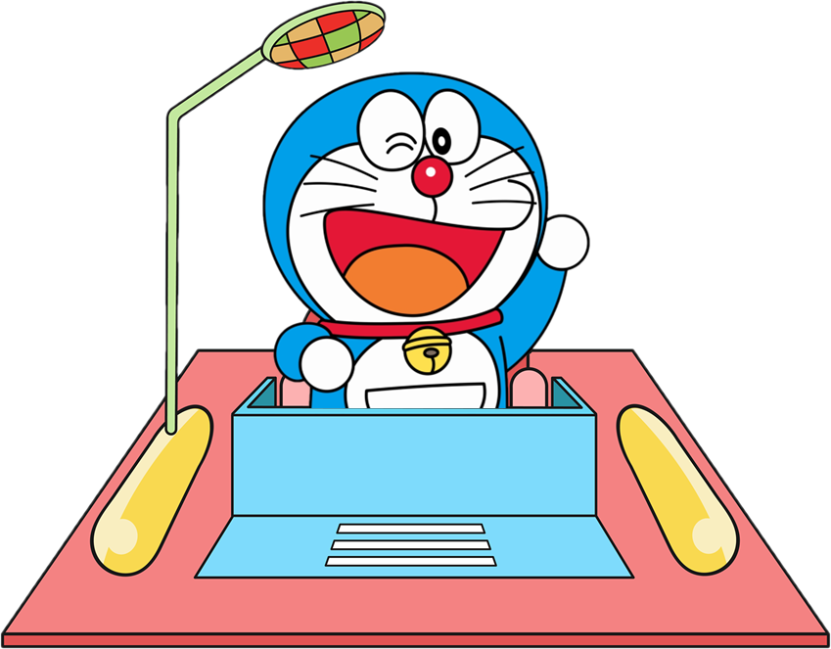

Các bạn hãy cùng mình ngược dòng thời gian để ngắm nhìn thế giới khủng long nhé!

Slide 8
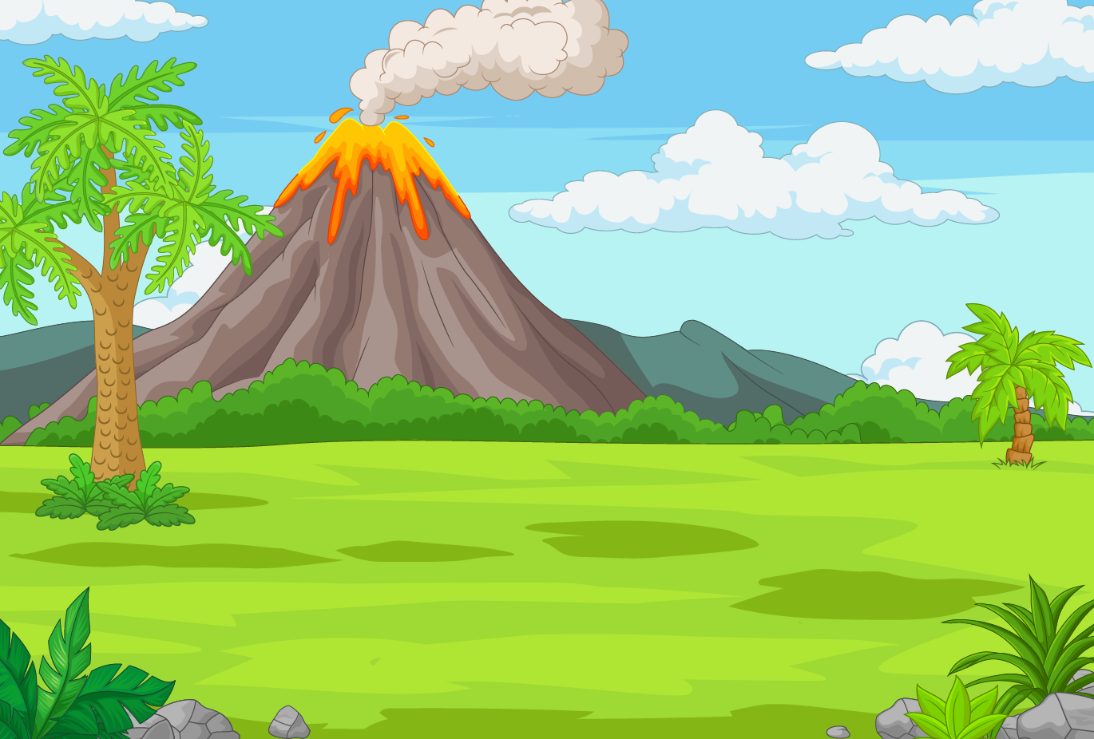

Tuyệt quá! Mình đã đến được thế giới khủng long rồi.
Chúng mình sẽ đến nơi ở của các bạn khủng long ăn cỏ. Nhưng trước tiên chúng mình cùng nhau hoàn thành bài tập 1 nhé!

Slide 9



1
Con ong bay đến bông hoa màu nào nếu:
a) Con ong bay theo đường ghi các số chẵn?
361
4 210
6 408
b) Con ong bay theo đường ghi các số lẻ?
1 965
2 107
1 954

Slide 10



Slide 11
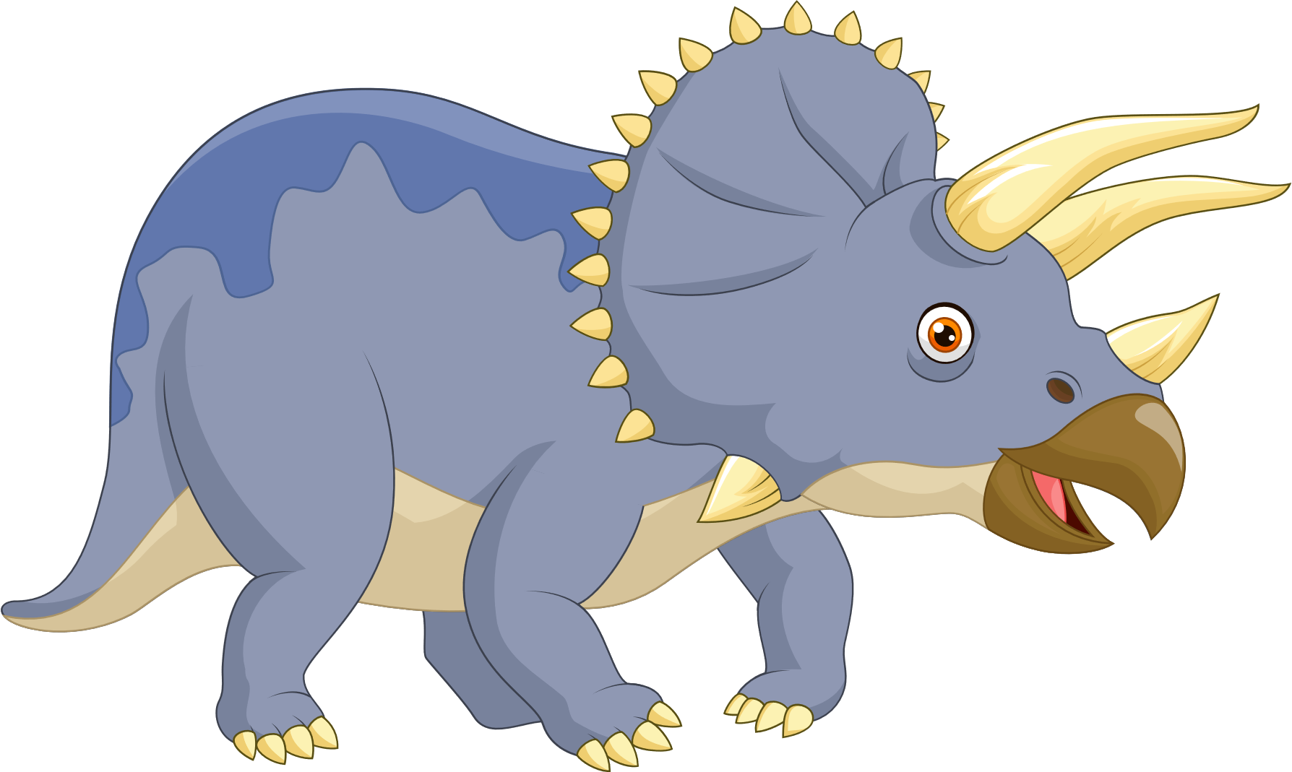

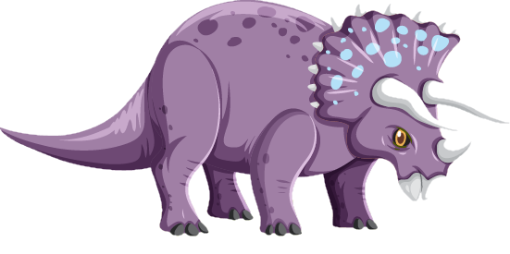
Nhìn những bạn khủng long này gai góc thế thôi, nhưng thật ra các bạn ấy đều là khủng long ăn cỏ đấy nhá.

Slide 12

2
Nêu số nhà còn thiếu
a) Bên dãy số chẵn
126
116
118
?
?
?
120
122
124
a) Bên dãy số lẻ
127
117
119
?
?
?
121
123
125

Slide 13
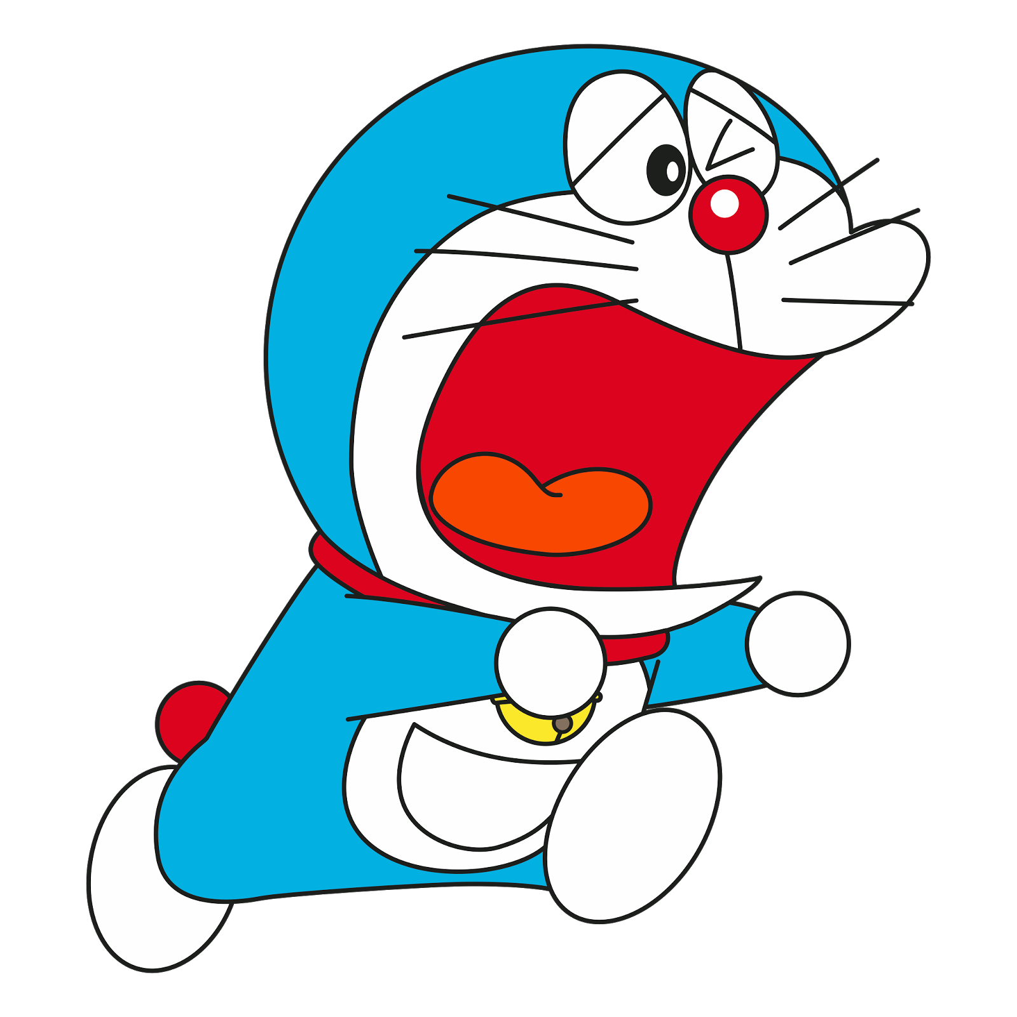


Slide 14


Đây là khủng long ăn thịt. Hàm răng và móng vuốt sắc nhọn của các bạn ấy thật đáng sợ quá đi thôi.

Slide 15
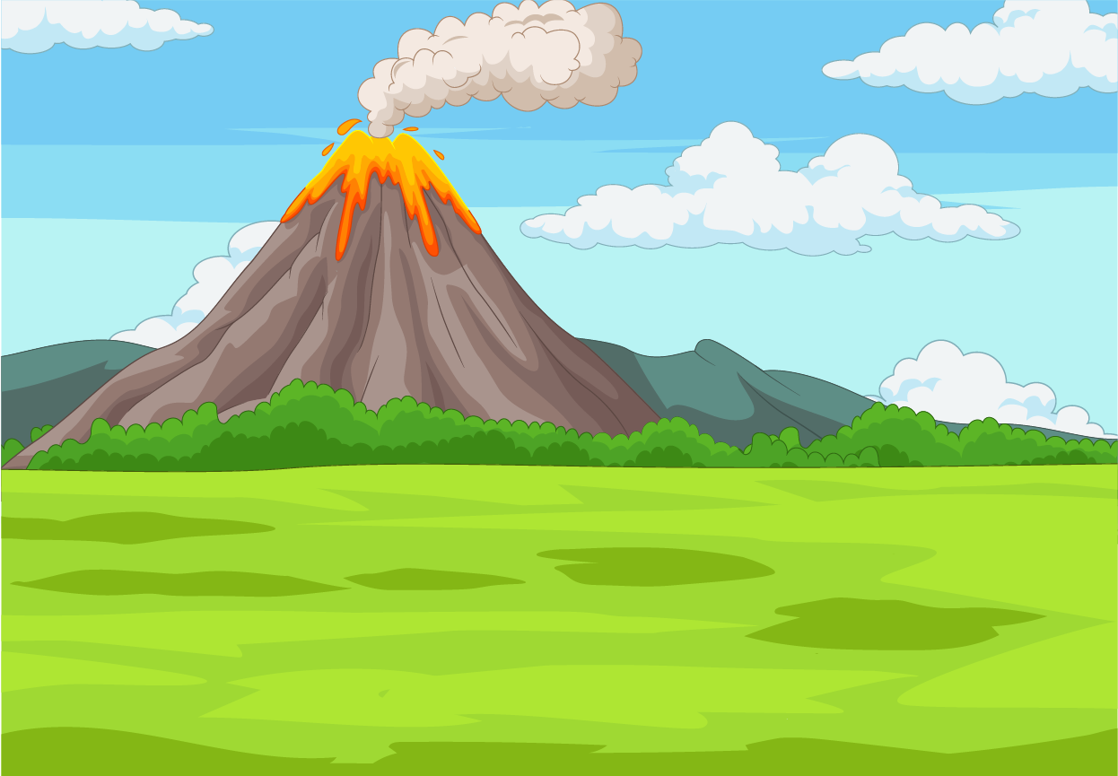






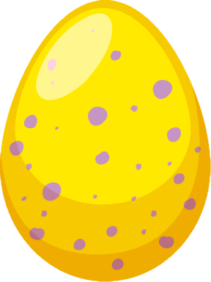





Mình vừa phát hiện được các quả trứng bị thất lạc. Các bạn hãy giúp mình thu thập số trứng này nhé!

Slide 16
3
a) Số?
Biết 116 và 118 là hai số chẵn liên tiếp. Hai số chẵn liên tiếp hơn kém nhau đơn vị.
2
?
Biết 117 và 119 là hai số lẻ liên tiếp. Hai só lẻ liên tiếp hơn kém nhau đơn vị.
?
2

Slide 17
3
b)
b) Nêu tiếp các số chẵn để được ba số chẵn liên tiếp:
78
80
?
82
?
Nêu tiếp các số lẻ để được ba số lẻ liên tiếp:
71
67
?
?
69

Slide 18



Slide 19

Giờ thì chúng mình cùng hoàn thành bài tập 4 để ấp trứng nhé!

Slide 20
4
Từ hai trong ba thẻ số , , hãy lập tất cả các số chẵn và các số lẻ có hai chữ số.
7
4
5
Số chẵn:
7
4
5
4
Số lẻ:
7
5
4
7
4
5
5
7

Slide 21





Ồ, các bạn khủng long nhí thật đáng yêu làm sao!

Slide 22



+ Một bạn sẽ được cô yêu cầu tìm một số lẻ hoặc một số chẵn.
+ Sau khi tìm được con số theo yêu cầu, bạn đó tiếp tục mời một bạn ở tổ khác thực hiện yêu cầu tìm số lẻ hoặc số chẵn.
+ Mỗi bạn trả lời đúng sẽ nhận được một hoa điểm cộng cho tổ của mình.
→ Lưu ý: Không được mời học sinh cùng tổ và mỗi bạn chỉ được trả lời một lần.

Slide 23


GV ĐIỀN VÀO ĐÂY
GV ĐIỀN VÀO ĐÂY
GV ĐIỀN VÀO ĐÂY
GV ĐIỀN VÀO ĐÂY

Slide 24


